Slide 1
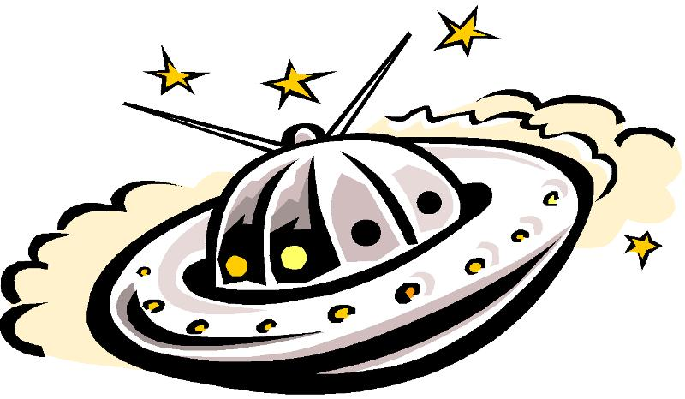
Путешествие в одну из стран Древнего мира. Фёдорова И.А. МАОУ “Лицей № 36”
?

Slide 2
О какой стране пойдёт речь на уроке?
На нильских берегах она была.
Богатой и цветущею слыла.
И ею фараоны управляли,
Восстания рабов здесь подавляли.
Египет

Slide 3
Подумайте, какие вопросы мы будем рассматривать на уроке?
План:
1)Географическое положение.
2)Природные условия.
3)Население.
4)Культура и религия.

Slide 4
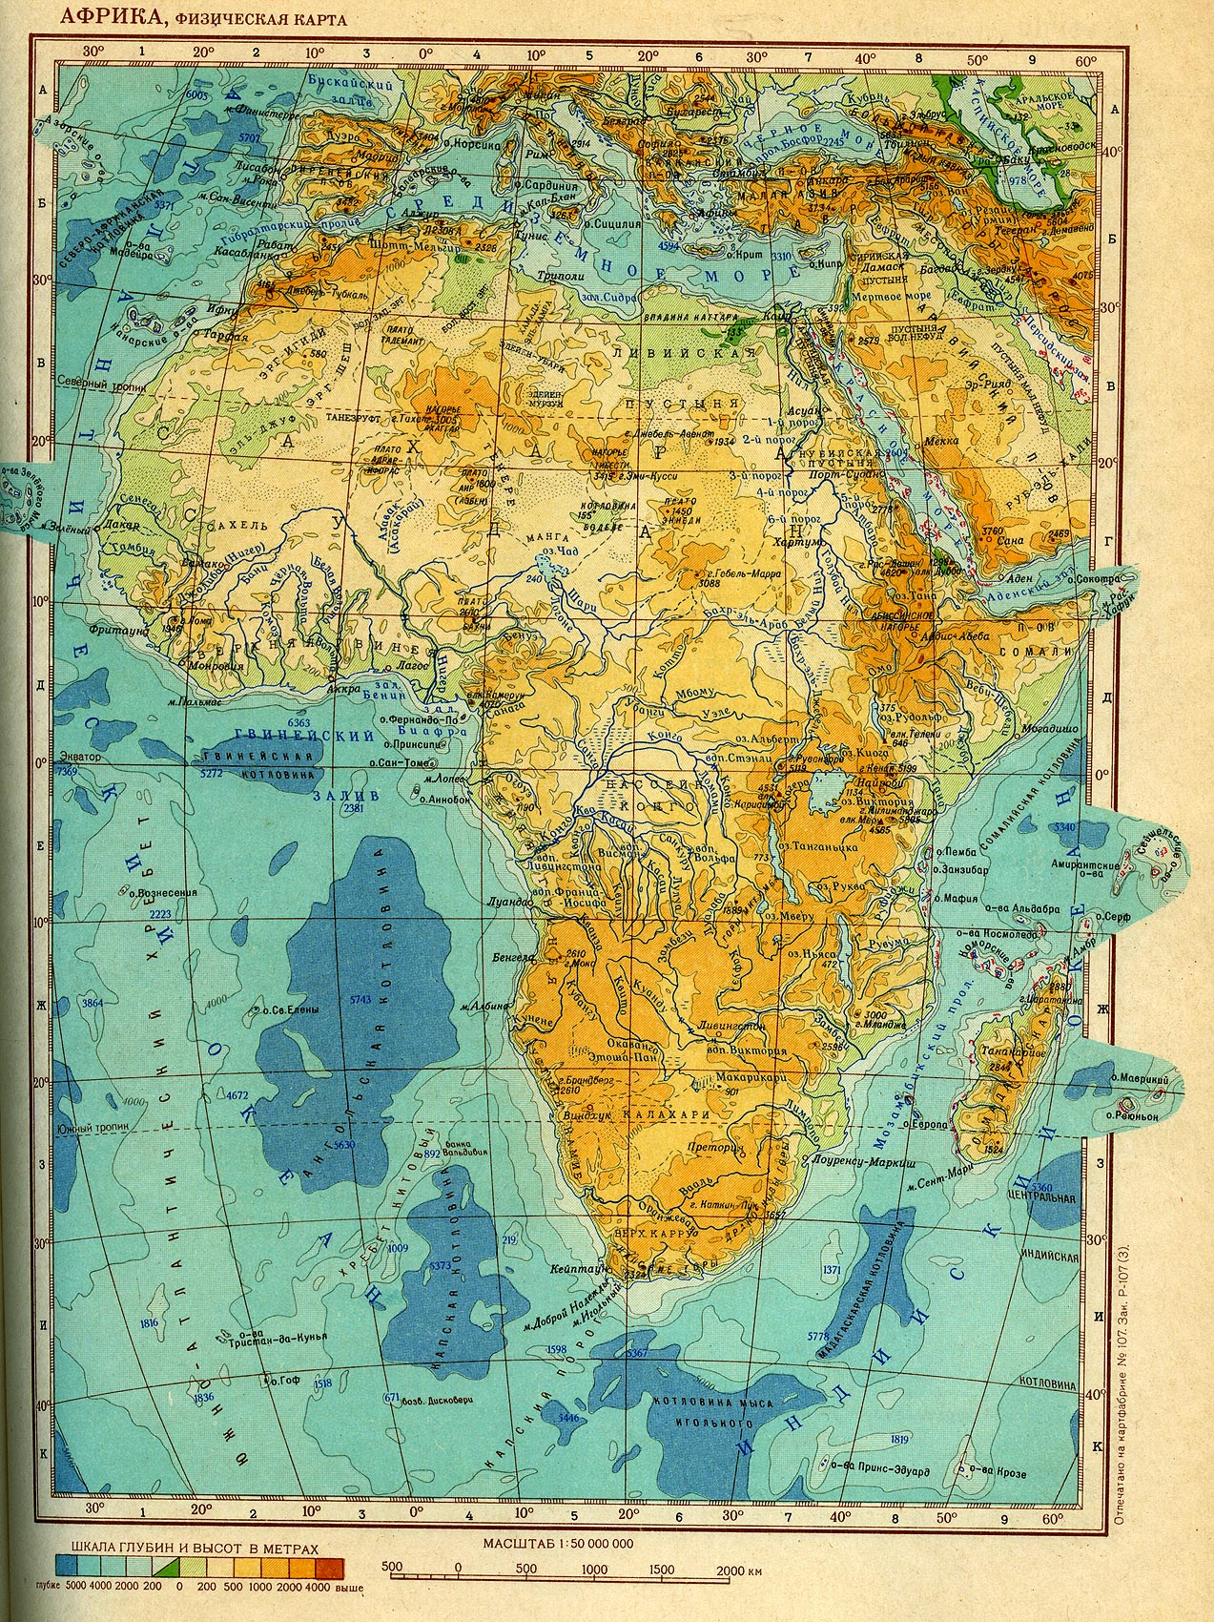
1)Покажите на карте Африку. 2)Египет. 3)Моря, омывающие Египет. 4)реку Нил.

Slide 5
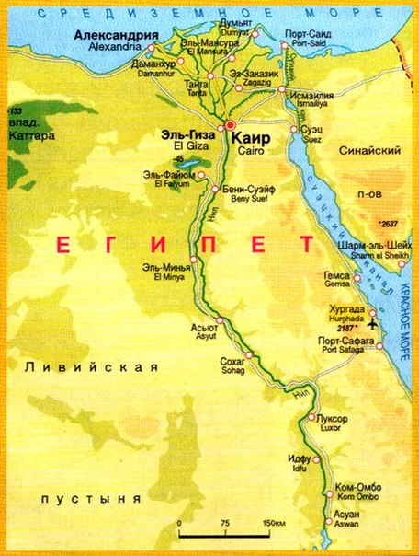
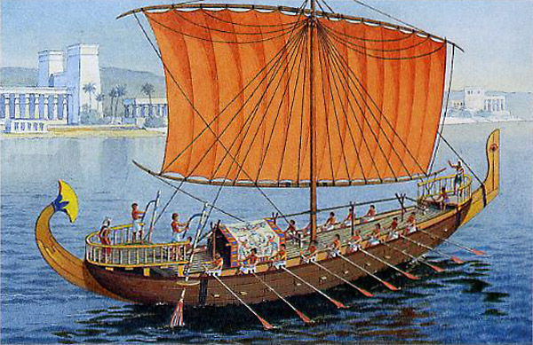
Отправимся в путешествие.

Slide 6
Историческая арифметика. Решите пример и объясните получившиеся слова.
(АП+МЕМФ+ОСИР+АНУБ)·ИС =
Апис
Мемфис
Осирис Анубис

Slide 7
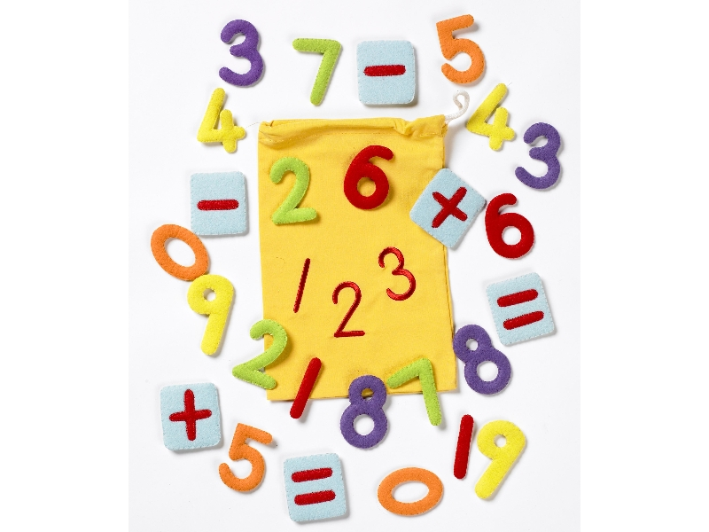
Историческая арифметика. Решите пример и объясните получившиеся слова.
(Д+Р)· ЕЛЬ+(ТА+ЕФ)=
Дельта
Рельеф

Slide 8
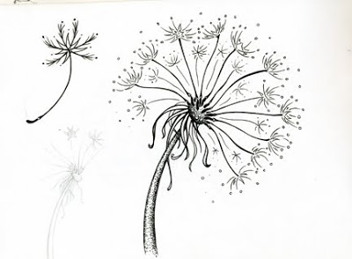
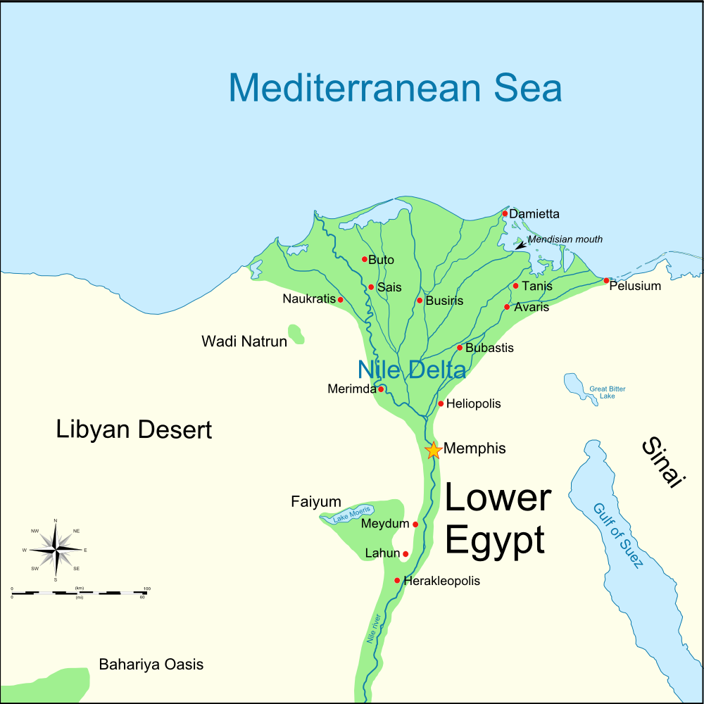
Скажите, на что похожа дельта?

Slide 9
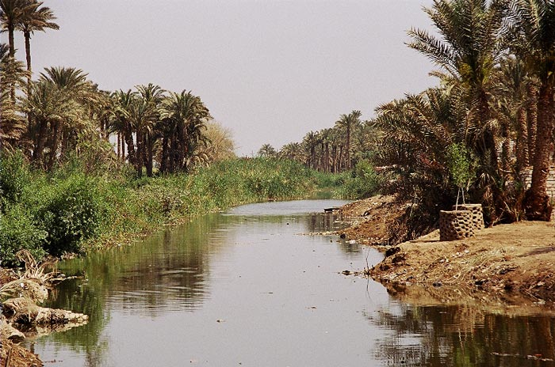
Расскажите как выглядит Нил.

Slide 10
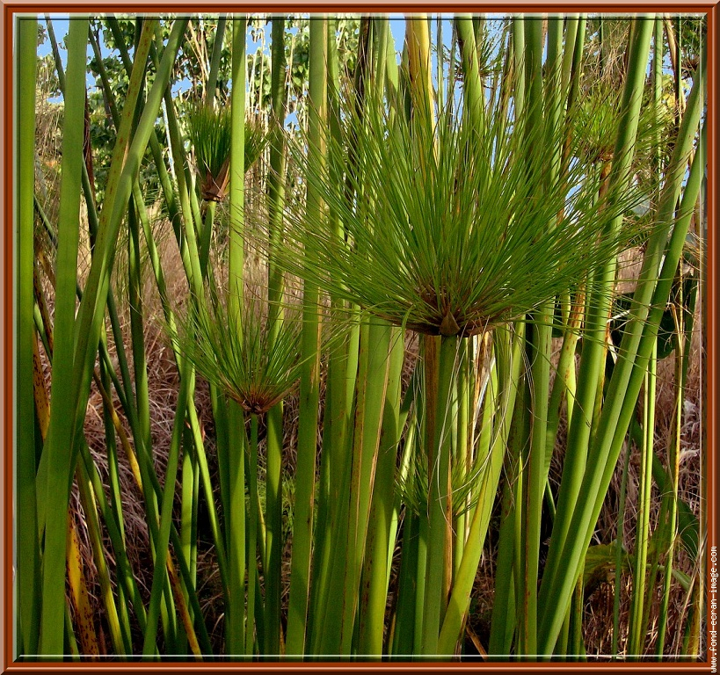
Назовите + и - папируса

Slide 11
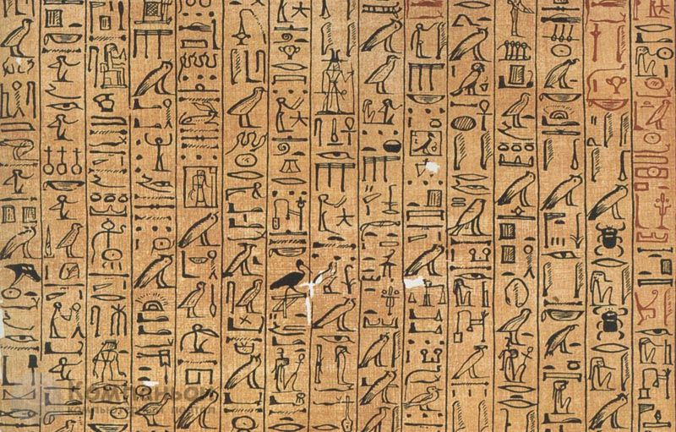
+ Материал для письма.

Slide 12
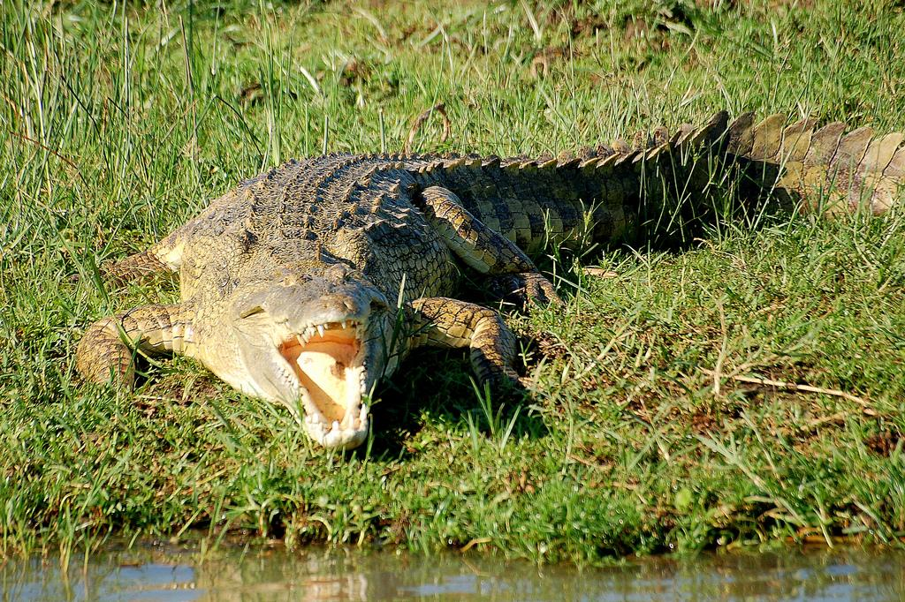
- В зарослях папируса прятались хищники.

Slide 13
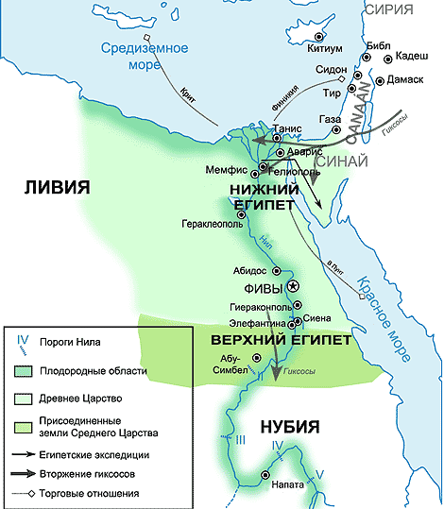
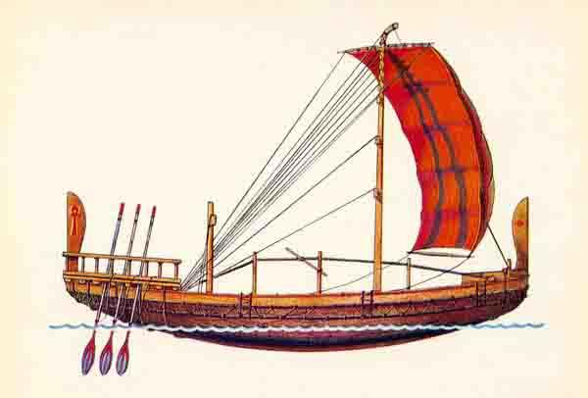
Отправимся в путешествие с севера Египта на юг. Покажите на карте наш маршрут.

Slide 14
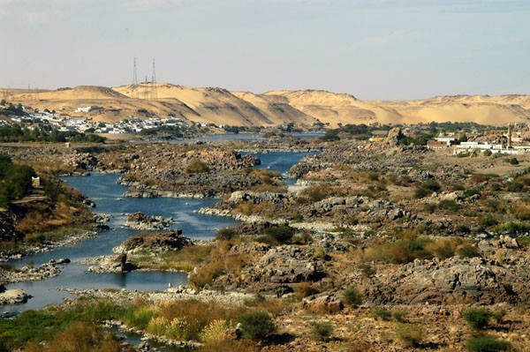
1 порог: Злой бог пустыни, убивший доброго бога Осириса, помогавшего произрастать посевам.
Сет
2.Огромная статуя льва с головой человека
Сфинкс
Иероглиф
3)Знак, рисунок , обозначающий слова.
4)Их египтяне рыли для полива полей
Каналы

Slide 15
Загадка
Нил разольётся и оставит
Его на радость людям всем.
За это люди реку славят.
На нём сады благаухают.
Так поспеши его назвать то, что
Воды Нила оставляют.
Ил. Какое значение ила в хозяйственной жизни египтян?

Slide 16
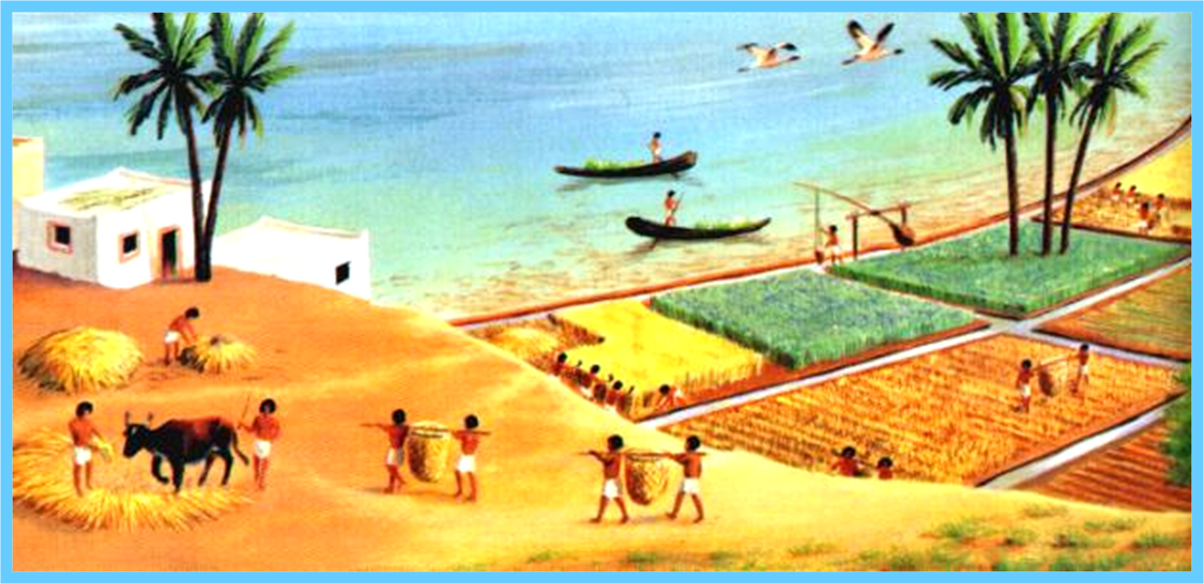
Опишите занятия египтян.

Slide 17
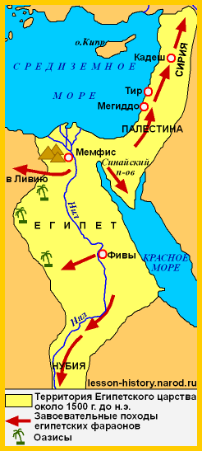
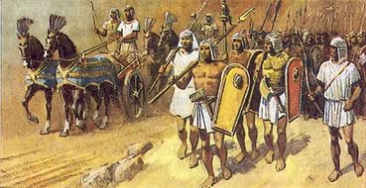
Загадка
Тутмос
Какой в Египте фараон
Захватил больше стран?
То до нашей эры было
Для книг сюжетом послужило.

Slide 18
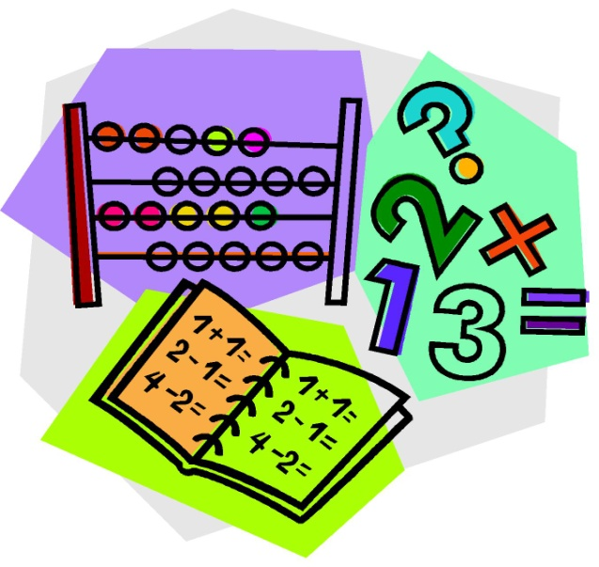
Историческая математика
Египетские воины захватили золота и серебра 966 дебенов и 1 кедет. Переведите величину захваченного золота в современные меры веса, если один дебен равен 91 г, а один кедет – 9,1 г..
87 кг 915,1г.

Slide 19
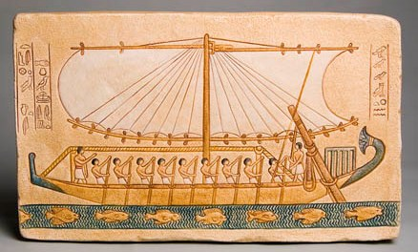
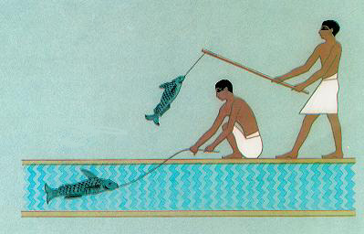
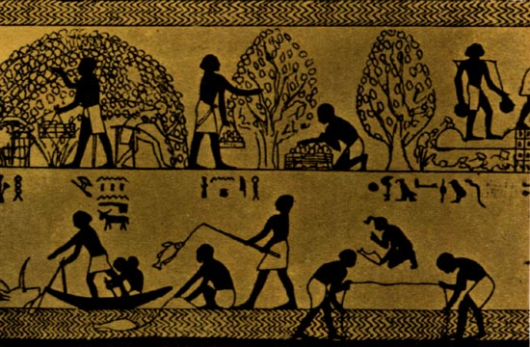
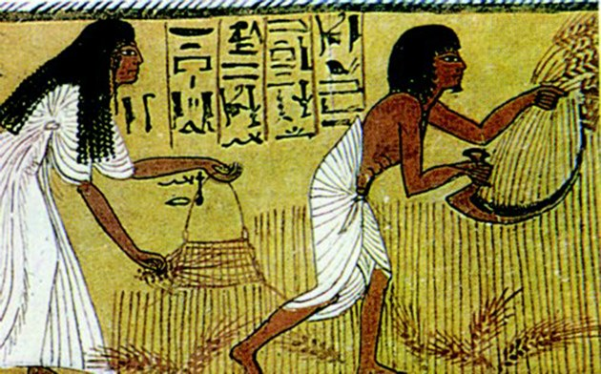
Физминутка. Изобразите занятия египтян.

Slide 20
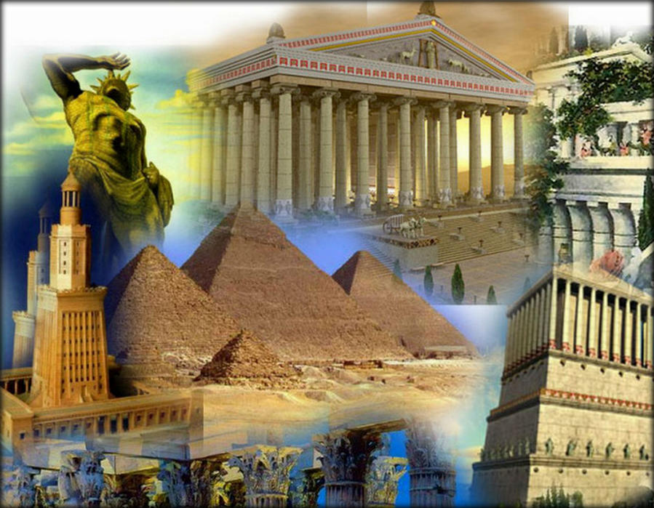
Назовите 7 чудес света. Какое чудо света самое древнее и единственное сохранившееся?

Slide 21
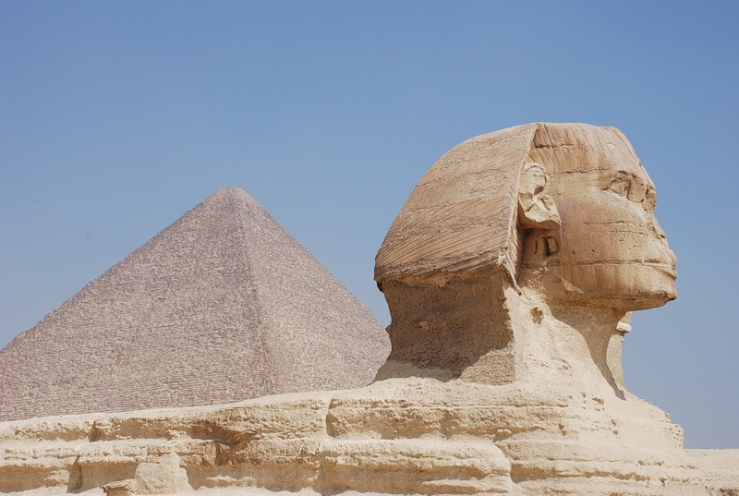

Slide 22
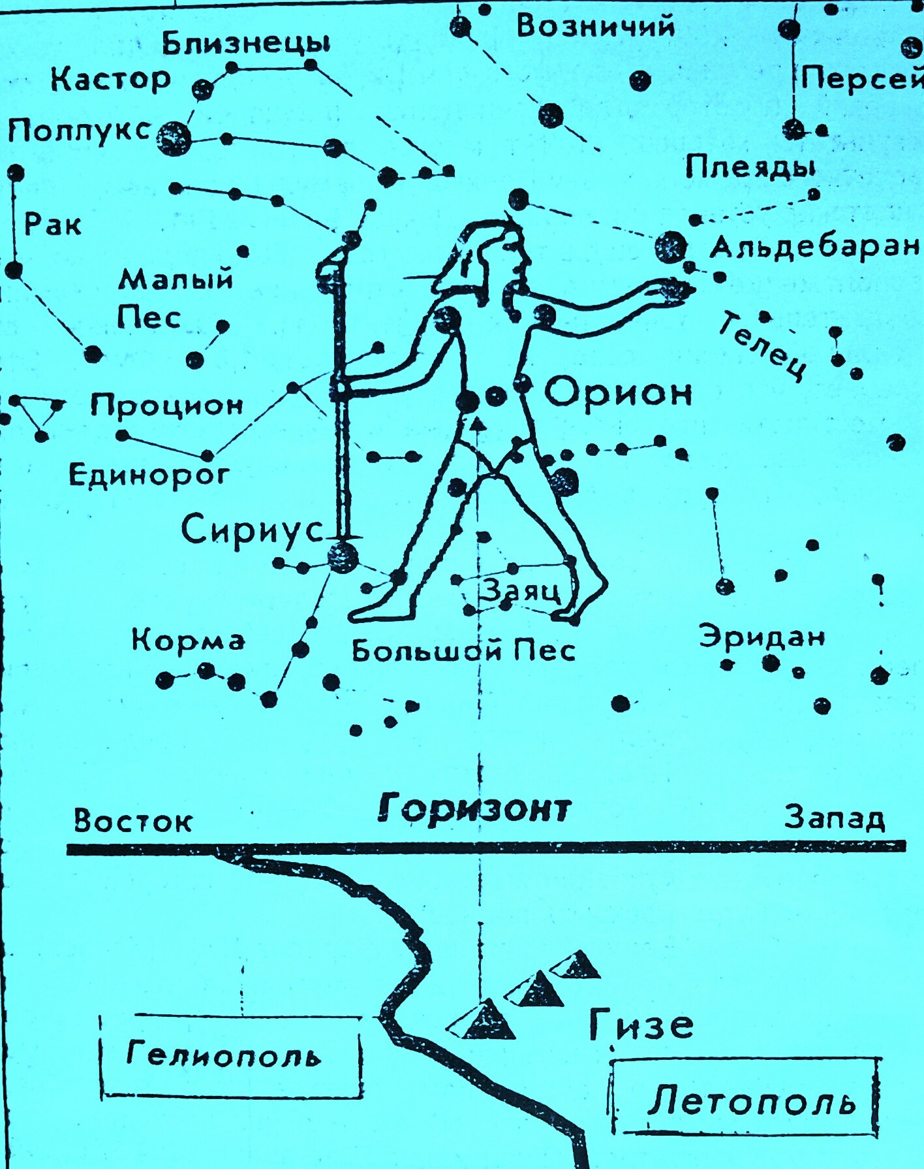
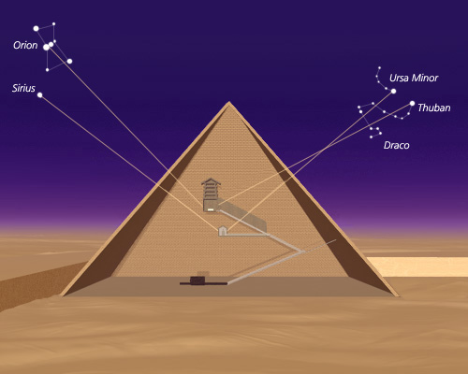
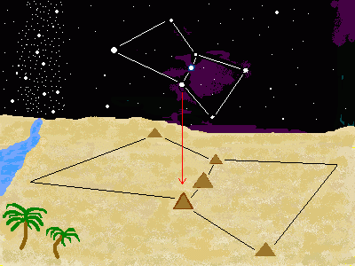

Slide 23
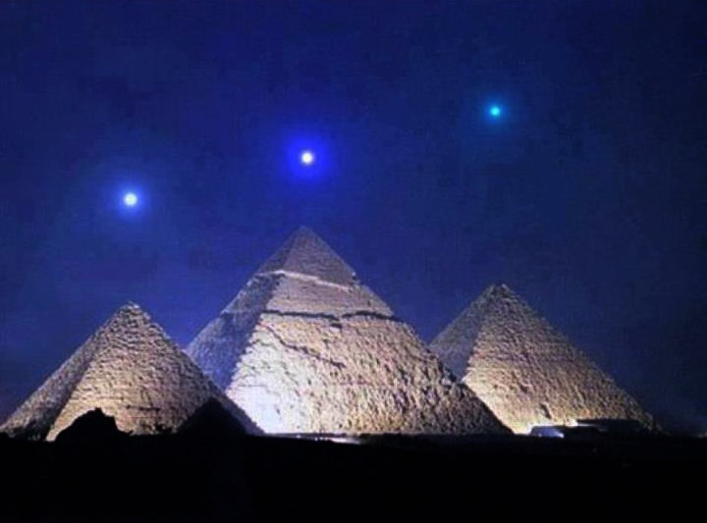

Slide 24
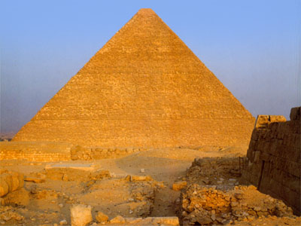
Напишите слова, связанные с Египтом.
..
…
….
…..
Изобразите в виде пирамиды египетское общество

Slide 25
Ответы
1)
фараон
Вельможи
Чиновники
Писцы
Ремесленники
Земледелцы
рабы
2
Ра
Тот
Атон
Хеопс

Slide 26
1)Из чего изготавливалось оружие в Древнем Египте?
А)Железа, Б) бронзы, В)меди, Г)стали
2)служба в каком роде войск считалась в египетской армии наиболее почётной:
А)пехоте, Б)в охране фараона, В)на боевых колесницах. Г)на кораблях
3)Приспособление, позволяющее поливать засушливые земли в Египте?
А)шадуф, Б)санджар,В)такыр, Г)саркофаг
4)Как египтяне называли бога Солнца?
А)Ра, Б)Амон, В)Амон-Ра, Г)употреблялись все названия.
5)Самая высокая пирамида была воздвигнута в честь:
А)Хеопса, Б)Тутанхамона, В)Тутмоса,Г)Эхнатона.

Slide 27
Рефлексия
Что вам понравилось ?
Что вы знали?
Что узнали на сегодняшнем уроке?
Что хотели бы ещё узнать по теме?
Как вы оцениваете свою деятельность на уроке?

